Slide 1

PROJETO FINAL VOLVO
João Pedro Igeski Morais e
Gabriel Felipe Jess Meira

Slide 2
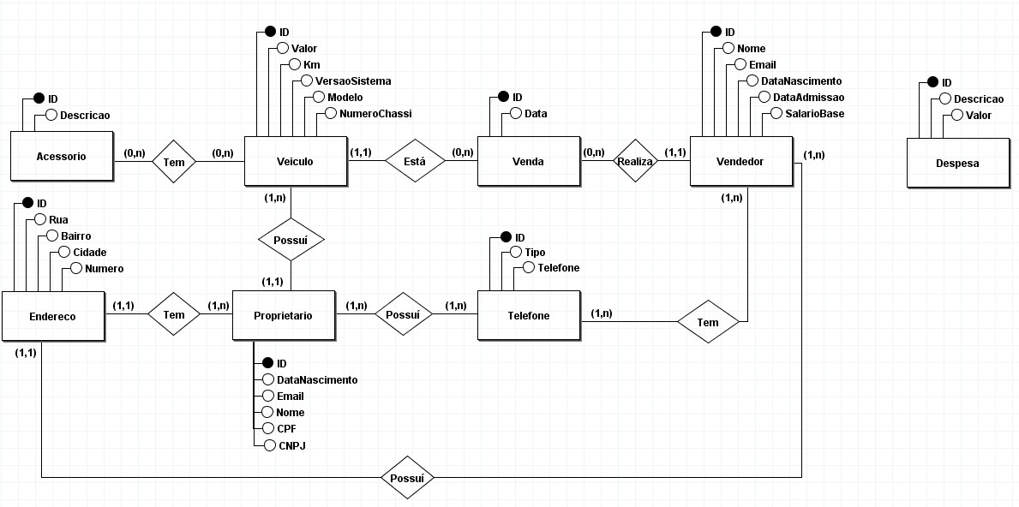

CONCESSIONÁRIA

Slide 3
DEMONSTRAÇÕES
INTERFACE
CRUDS
GERAÇÃO DO RELATÓRIO
TRELLO

Slide 4
O QUE DEU CERTO?
Conseguimos alcançar o escopo de projeto que planejávamos no início.
Aplicação dos padrões de projeto (Repository, Middleware e Dto).
Geração do relatório PDF.
Modelagem da base dados de maneira normalizada.
Log de erro exibindo os erros/exceções que foram lançadas.

Slide 5
O QUE DEU ERRADO?
Uma confusão em um momento inicial ao realizar a modelagem dos models do sistema.
Bugs devido a inexperiência com os frameworks utilizados.

Slide 6
PRINCIPAIS APRENDIZADOS DO PROJETO
Aprendemos um sistema utilizando o Entity framework, em formato de API.
Aplicação de padrões de projeto.
Geração de arquivos no .Net.
Colaboração e organização do tempo.

Slide 7
PRINCIPAIS APRENDIZADOS DO CURSO
Aprendemos a programar em .Net, utilizando boas práticas de programação.
Aprendemos a fazer relatórios em COBOL.
Revisamos os principais conceitos de Banco de Dados em TSQL.

Slide 8
O QUE CADA UM FEZ?
João:
Diagrama de Classes
Exceções Personalizadas
Repository
Log de Erro
Middleware
Interface
Dto
Gabriel:
Controllers
Salário dos vendedores
Balanço financeiro
Relatório PDF
Exceptions cadastrais
Juntos:
DER
Models
Services

Slide 9

Vagas de Interesse
João Pedro Igeski Morais
Vaga .Net
Vaga Desenvolvedor
Vaga Data
Gabriel Felipe Jess Meira
Vaga .Net
Vaga Desenvolvedor
Vaga Data

Slide 10

Obrigado Pela Atenção!

